Slide 1
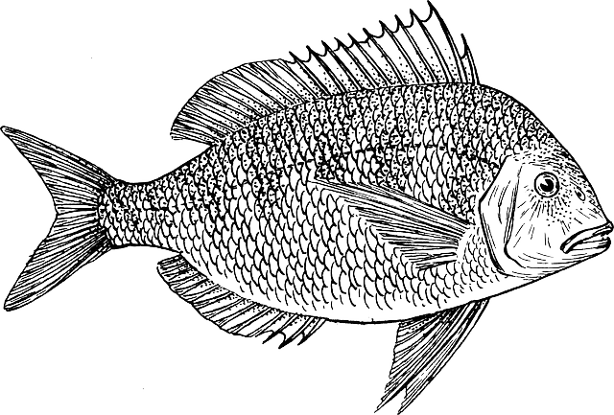
MRP : Diagramme causes-effet
Licence CC0 Universelle : source
Notes:
Une fois que vous avez identifie un problème ou un défaut, comment trouver sa cause, comment remonter à son origine ?
Je vous propose de découvrir avec moi 3 outils 3 démarches qui le permettent

Slide 2
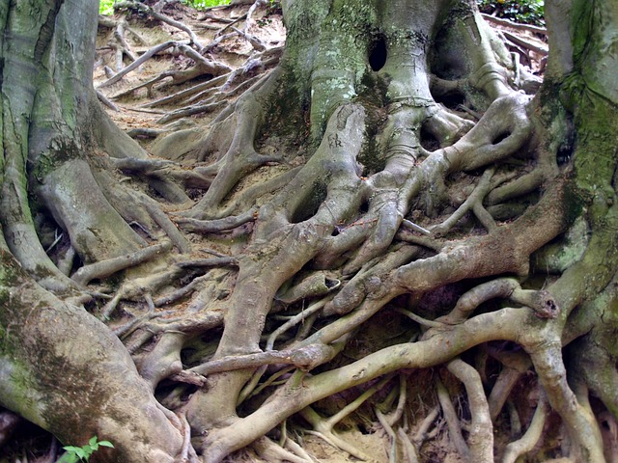
Diagramme causes-effet
Méthode des « 5 pourquoi » ?
Origine d’un problème ?
Arbre des causes
Image : pixabay cc0

Slide 3
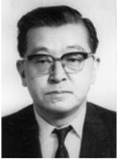
Origine : diagramme d’Ishikawa
Introduit par Kaoru Ishikawa
  Dans les chantiers navals Kawasaki au japon.
  les années 60
Également nommé : Diagramme causes-effet, 6M, Fishbone diagram..
photo : source
.

Slide 4
À partir d’un effet connu
… quelles sont les grandes catégories de causes que l’on peut incriminer ?
Il en existe 6 => « diagramme 6M »
Management
Matière
Main-d’ œuvre
.
Machine
Milieu
Mesure
Méthode
Notes:
Technique pour établir le diagramme : le brainstorming, lors d’un travail d’équipe.
Mais on peut aussi utiliser l’Ishikawa pour reprendre et améliorer le résultat d’un brainstorming préalable

Slide 5
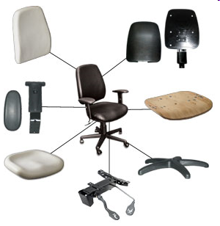
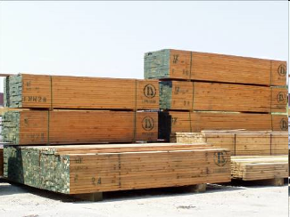
Matière
Tout ce qui est consommé par le processus
  Le fournisseur change la qualité de l’acier sans prévenir
  L’électricité connaît des variations de voltage
  La qualité du bacon a changé
  …
.

Slide 6
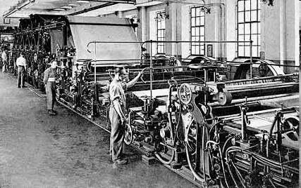
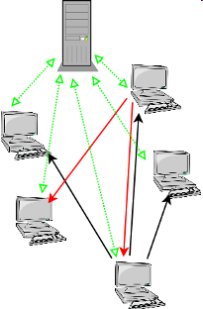
Machines
Les moyens techniques
  Machine-outil : ne peut pas usiner à la tolérance
  Camions trop petits
  Les plaques de cuisson ne chauffent pas assez
  Réseau informatique en panne
  ….
.

Slide 7
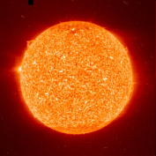
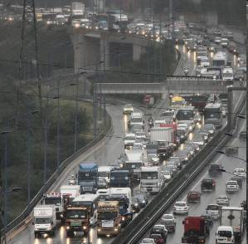

Milieu
L’environnement
  Canicule entraînant un déréglage des machines
  Bouchons routiers
  Pluie mouillant les raisins avant récolte
  Un partenaire n’a pas communiqué une information importante
  Évènement en ville : plus de clients …
.

Slide 8

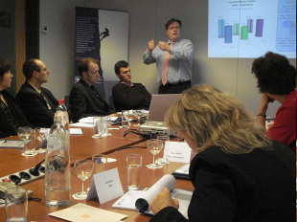
Main-d’œuvre/Management
  L’opérateur n’a pas été formé
  Sabotage intentionnel
  Manque de communication entre les personnes
  Le responsable hiérarchique ne fait pas son travail correctement
  Mal payés, les employés sont démotivés
  …
.

Slide 9
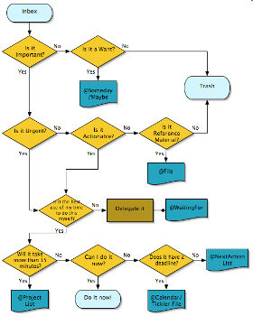
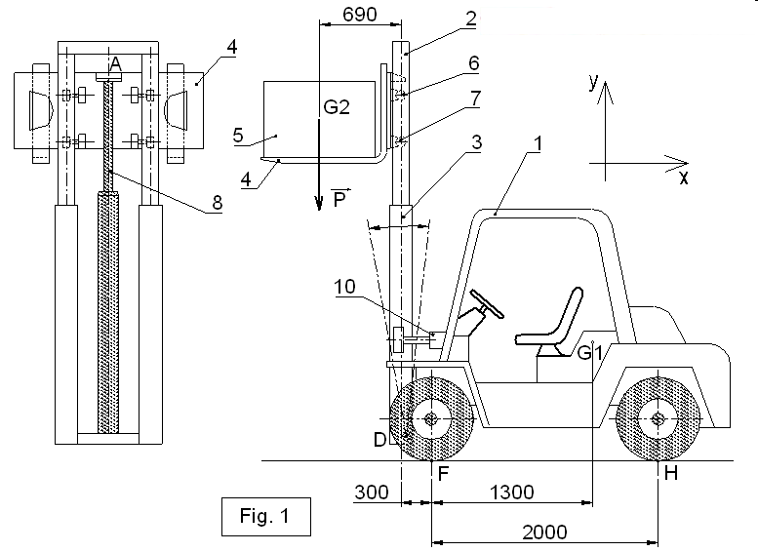
Méthodes
.
La conception du produit / processus
  Processus de production défaillant
  Le planning de livraison est mal conçu
  Mauvaise recette : le temps de cuisson est trop long

Slide 10
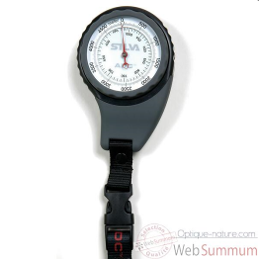
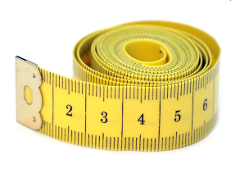
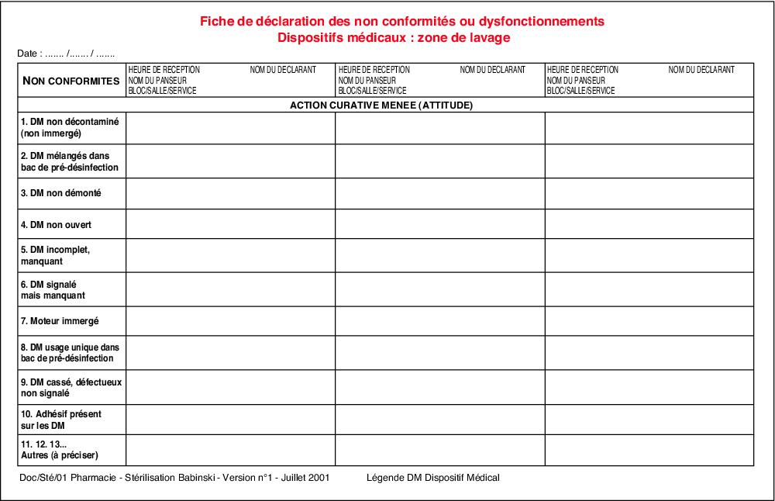
Mesure
Travaille-t-on à partir d’informations fiables ?
  On a diagnostiqué le problème à partir de fiches de non-conformité / réclamation,
                ces fiches étaient-elles bien remplies ? Certaines ont-elles été perdues ?
  On fait un calcul de prix de revient à partir d’une base de données des pièces consommées par une ligne de production,
                les motifs de sorties de pièces du magasin sont-ils bien renseignés par le magasinier ?
  On mesure avec un voltmètre,
                est-il bien étalonné ?
.
Notes:
GIGO
http://www.jle.com/fr/revues/bio_rech/jpc/e-docs/00/03/FF/63/texte_alt_055tl.jpg

Slide 11

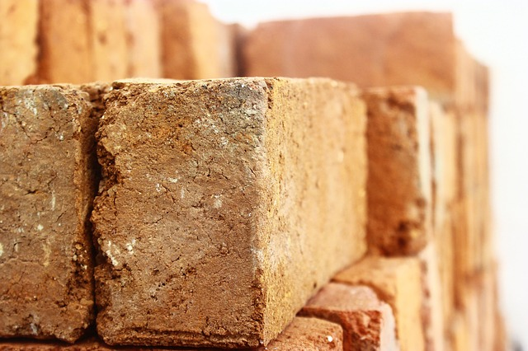
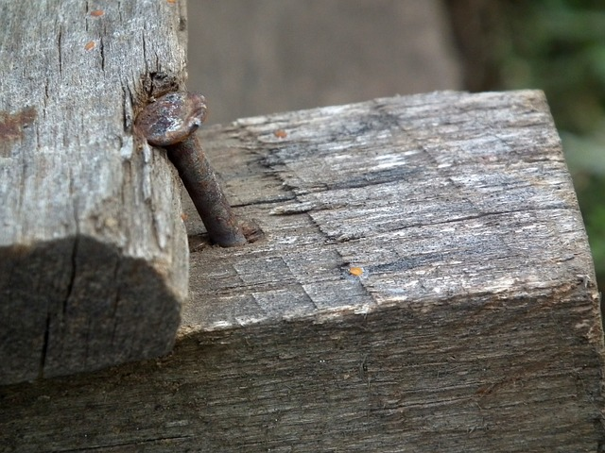
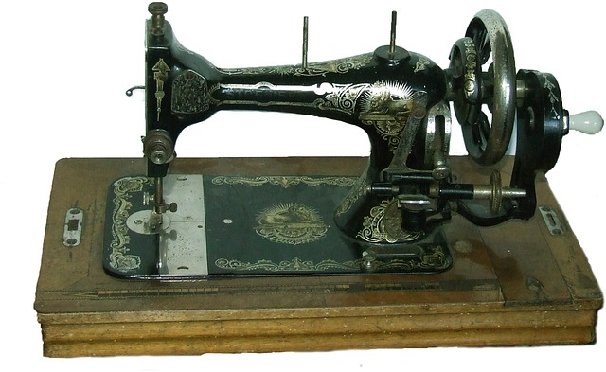

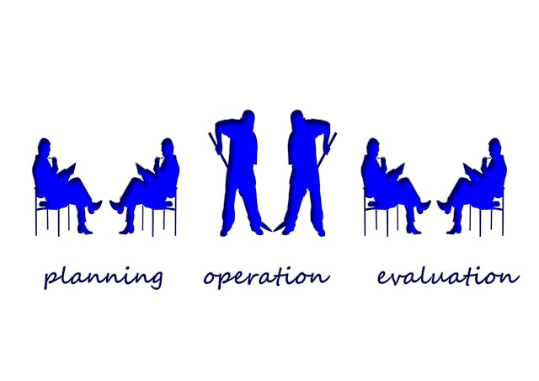



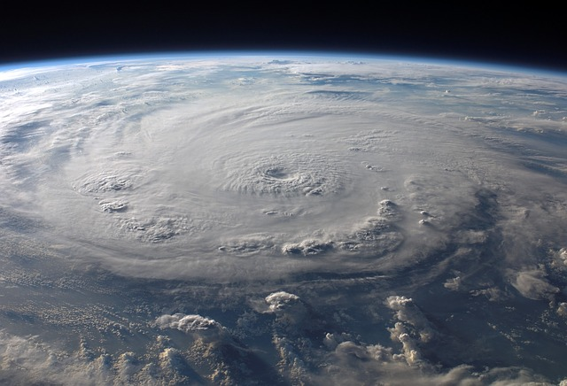


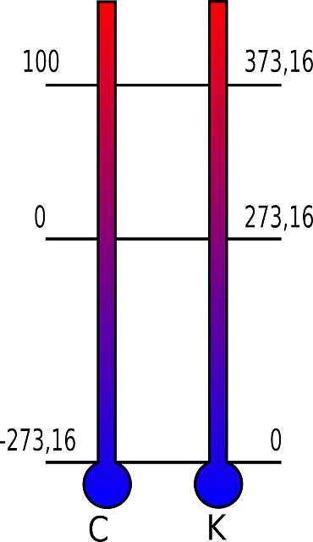
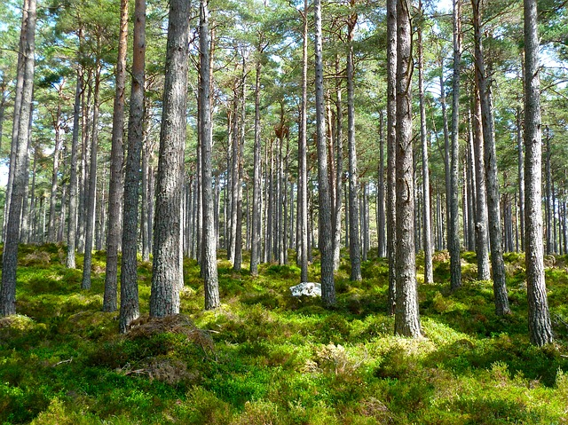
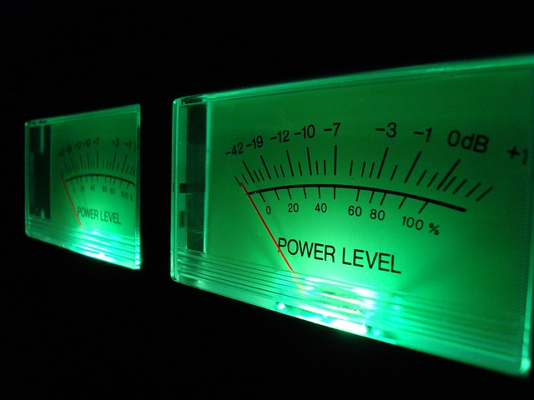
Diagramme 6 M
Matière
Machine
Méthode
Effet
Main-d’œuvre
Management
Milieu
Mesure
Images : pixabay cc0
Notes:
http://pixabay.com/fr/groupe-de-l-homme-les-hommes-femmes-106590/
http://pixabay.com/fr/ic%C3%B4ne-bureau-table-personnes-32376/
http://pixabay.com/fr/peinture-couleur-brosse-peintre-117599/
http://pixabay.com/fr/caf%C3%A9-cafeti%C3%A8re-coupe-machine-161112/
http://pixabay.com/fr/ongles-vieux-rouille-conseils-199601/
http://pixabay.com/fr/personnes-silhouettes-mise-en-%C5%93uvre-289706/
http://pixabay.com/fr/%C3%A9quipe-de-l-homme-coop%C3%A9ration-115887/
http://pixabay.com/fr/vu-m%C3%A8tre-vert-70433/

Slide 12
Variante du diagramme des 6 M
On parle aussi de diagramme 5M …
        Matière
        Machines
        Milieu
        Main-d’œuvre/Management
        Méthodes
…. Mais alors on néglige les problèmes de Mesure
.
Mesure

Slide 13
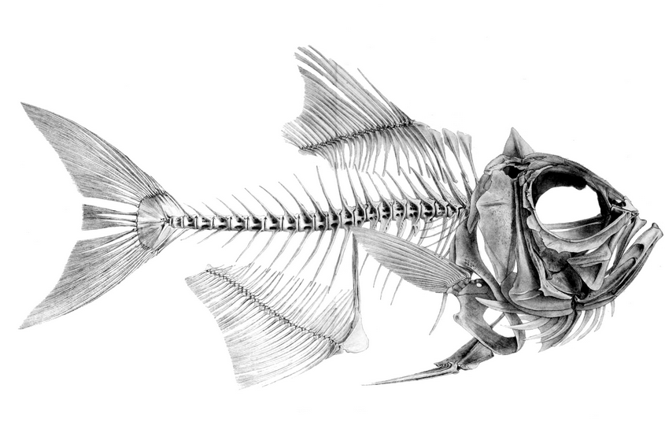
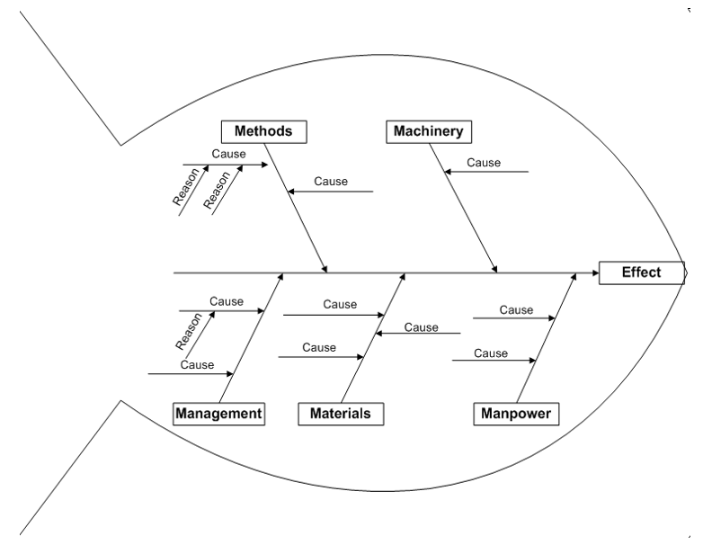
En anglais : fishbone diagram
5M-6M
Machine,
Methods,
Materials,
Mother Nature
Man, Management
Measurement
.
Image : wikimedia Commons cc-by - source

Slide 14
Variante du diagramme des 6 M
Diagramme 7M (on ajoute Money = argent)
… Mais l’argent n’est pas un facteur causal direct, il influe sur les autres facteurs,
  par exemple prime => motivation de la main-d'œuvre,
  investissement faible => machines inefficaces…
.
1
Money

Slide 15
Méthode des « 5 pourquoi »
Pourquoi ?
Pourquoi ?
Pourquoi ?
Pourquoi ?
Pourquoi ?
.
Cause racine
Notes:
Les cinq pourquoi est la base d'une méthode de résolution de problèmes proposée dans un grand nombre de systèmes de qualité. Il s'agit de poser la question pertinente commençant par un pourquoi afin de trouver la source, la cause principale de la défaillance. Cette méthode de travail est surtout faite pour trouver la cause principale du problème rencontré. Avec cinq questions commençant par « pourquoi », on essaie de trouver les raisons les plus importantes ayant provoqué la défaillance pour aboutir à la cause principale.
Source : article Cinq_pourquoi de Wikipédia, sous licence Creative Commons by-sa

Slide 16
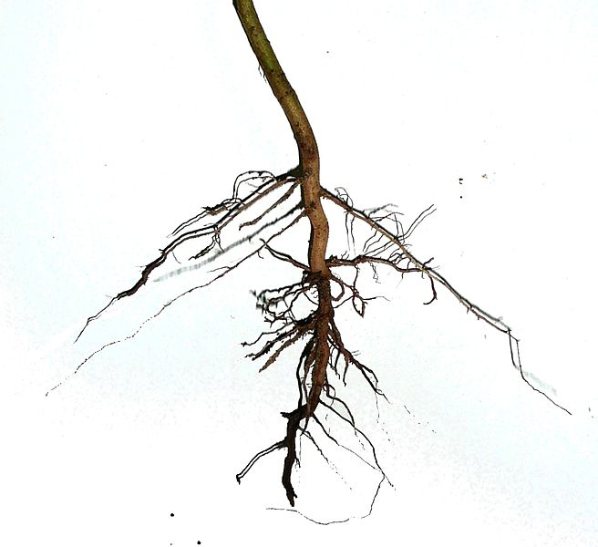
Méthode des « 5 pourquoi »
Le problème : ma voiture ne démarre pas
  Pourquoi ? - La batterie n'est pas chargée.
  Pourquoi ? - L'alternateur ne fonctionne pas.
  Pourquoi ? - La courroie de l'alternateur est cassée.
  Pourquoi ? - La courroie était usée.
  Pourquoi ? - Manuel d’entretien non respecté.
  = la cause racine
.
Inspiré de : article Cinq pourquoi, Wikipédia, licence Creative Commons by-sa, image cc0
Notes:
Technique itérative !

Slide 17
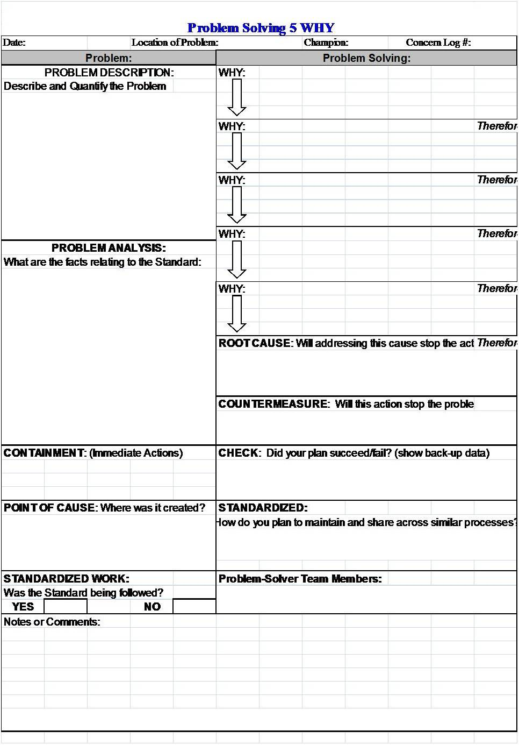
Formulaire « 5 pourquoi » utilisé en entreprise
.
Image : Source

Slide 18
Accident / causes complexes ?
Découvrir toutes les raisons d’un effet observé
    Postulat : il n'existe pas de cause simple et unique
    Arbre des causes « ex-post », p.e. après un accident
  3 points de vigilance :
    Le recueil des faits : le plus rapidement, sur place
    Travailler méthodiquement en listant les faits inhabituels
    Se baser sur des éléments concrets, précis, avérés ; pas des opinions, jugements ou interprétations
Les causes sont classées en …
  Primaires/directes
  Secondaires/indirectes/latentes
  … pour trouver les actions correctives appropriées
.

Slide 19
Exemple d’arbre des causes
« M. X s'est blessé à la main »
  Qu'a-t-il fallu pour cela ? Chaque cause était-elle suffisante ?
  Il en a fallu 3 :
    qu'il dispose d'un couteau électrique (Machine)
    qu'il travaille au poste de découpe des volailles (Milieu)
    que l'animal soit glissant (Matière)
Chacune des branches est étudiée, p.e.
« Pour qu'il dispose d'un couteau qu'a-t-il fallu ? »
    que la machine à découper soit en panne (Machine)
    qu'il y ait une commande urgente d'un client à préparer (Milieu)
.

Slide 20
Exemple d’arbre des causes
Congelé
Animal dur à saisir
Pas de gants
Poste de travail
Main coupée
Intérimaire
Machine en panne
Couteau électrique
.
Commande urgente

Slide 21
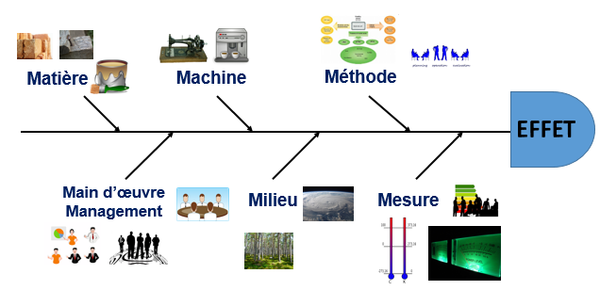
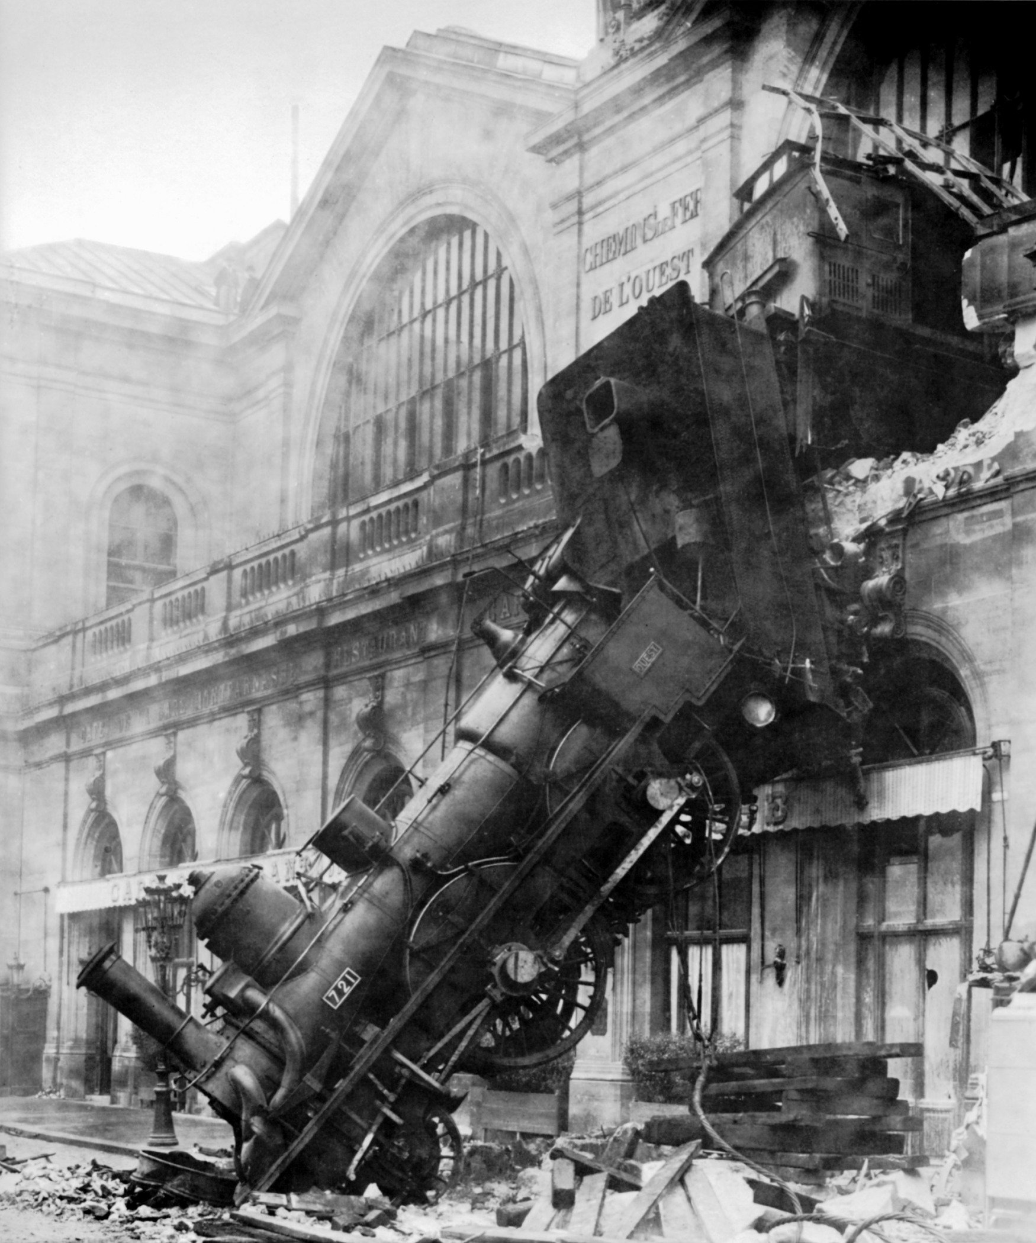
Synthèse
Diagramme d’Ishikawa
Méthode des « 5 pourquoi » ?
Animal dur à saisir
Rechercher la cause racine
Poste de travail
Main coupé
Machine à découpe en panne
Arbre des causes
Couteau électrique
Commande urgente
Image Wikimédia Commons cc-by: source

Slide 22
Réflexion et questions
Vous avez été en retard sur un travail, seriez-vous capable de l’expliquer en répondant à la question « pourquoi ? » … 5 fois
Vous avez jeté de la nourriture à la poubelle ? Faites un diagramme d’Ishikawa pour en analyser les causes…
Quiz sous cette vidéo…
Mise en page : Nandrianina ANDRIANARISON – AMADOU -- Relecture et idées : Thérèse Récalde, Claude Ecochard, Thierry Aujoulat, Annemarie H, Isabelle Hary, Frédéric Duriez…

